Slide 1
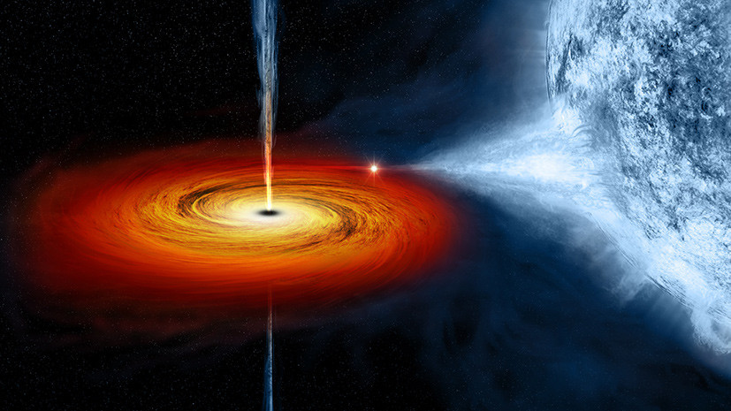
Сингулярность 22
188+

Slide 2
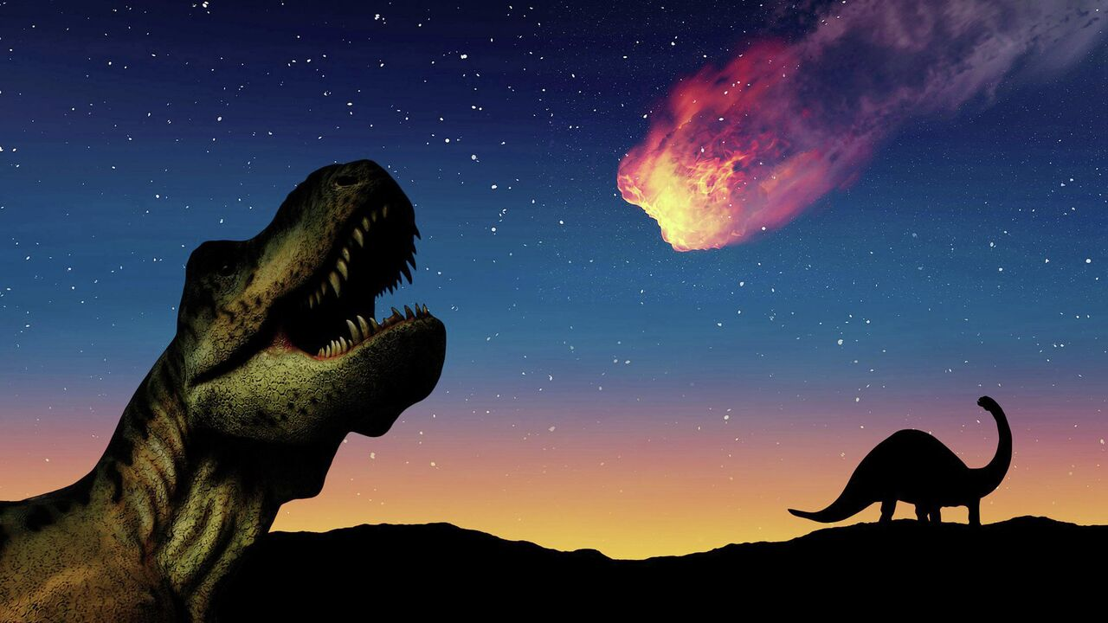
2022. Что-то пошло не так.
Notes:
22 holy crap/

Slide 3
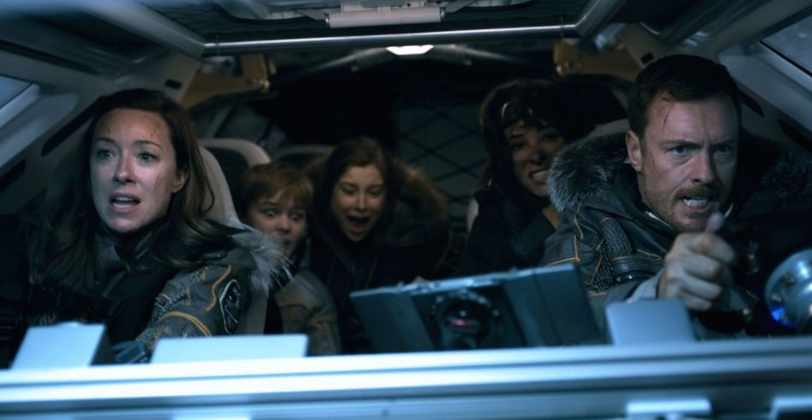
2022. Выжившие.
Notes:
Хорошее то было что?

Slide 4
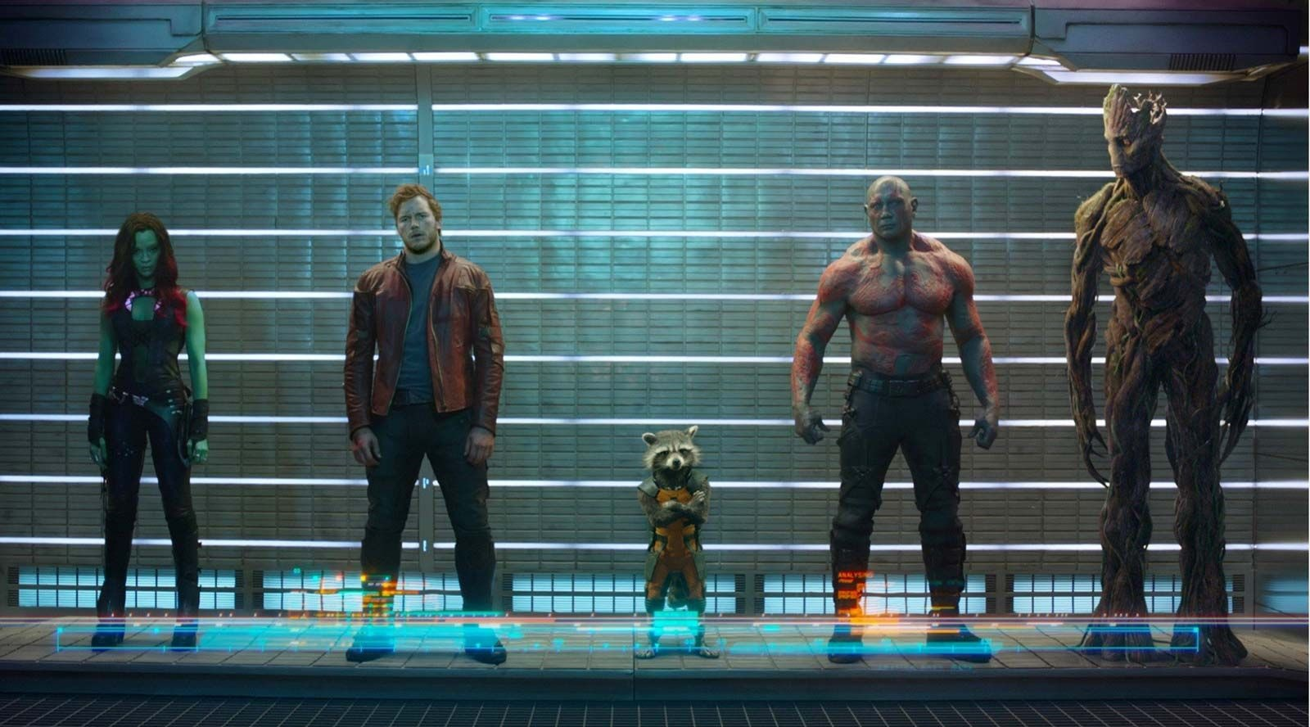
2022. Смена состава.
Notes:
Изменение пула клиентов. Появились ли новые. Смещение тектонических пластов.

Slide 5
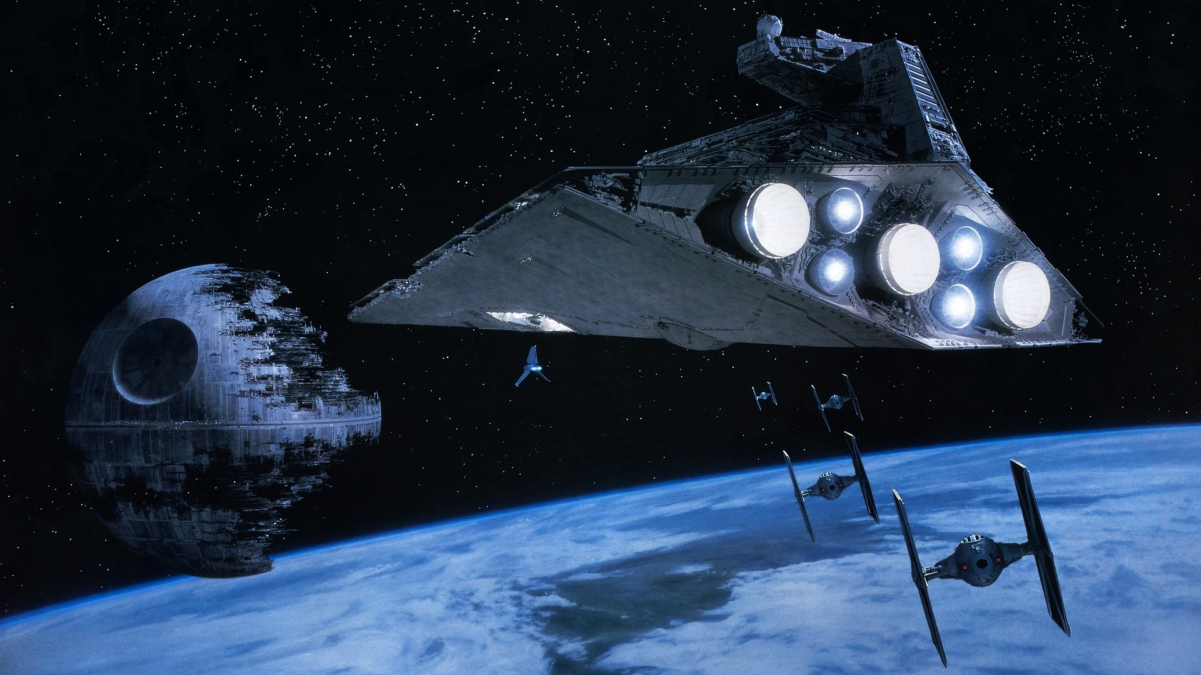
2023. Курс на Альфа-Центавру.
Notes:
Какие горькие уроки 22 заставили изменить что-то в политике на 23 год

Slide 6
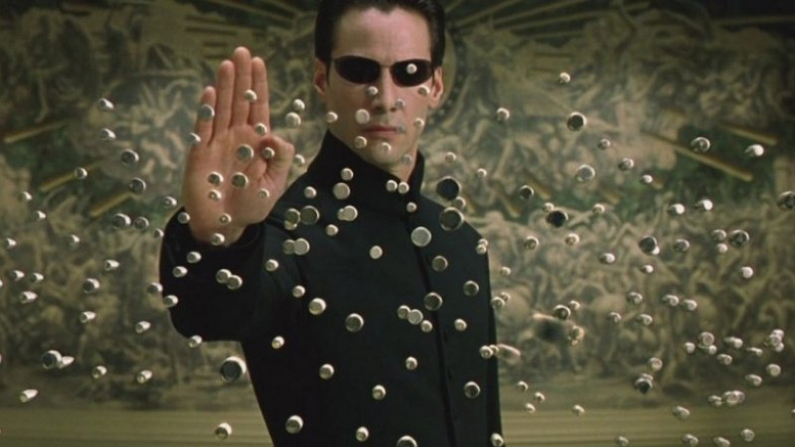
Вселенная Outdoor
Notes:
Если бы вы были Богом наружку, как бы вы хотели чтобы все было.

Slide 7
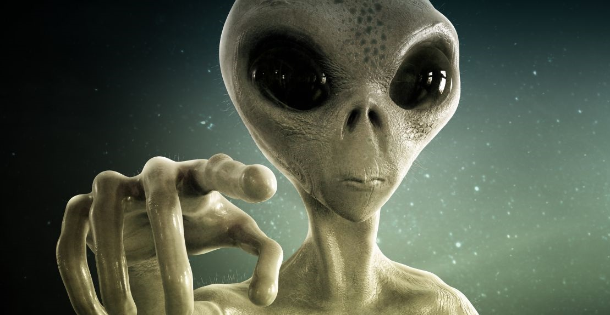
Вопрос
из глубин космоса

Slide 8
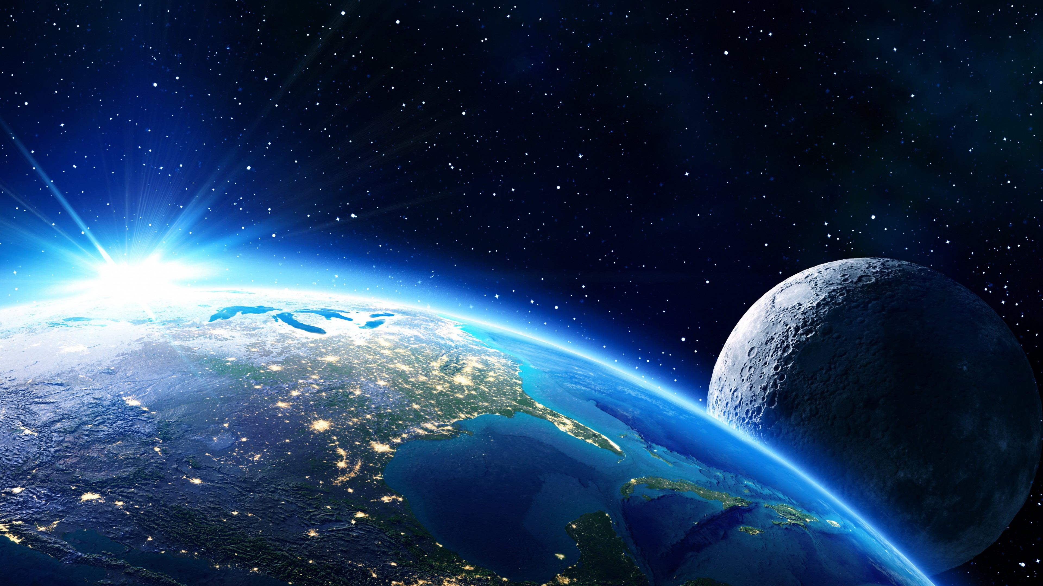
До НГ 17 земных дней

